Slide 1

Bài 7
Đồ thị độ dịch chuyển – thời gian

Slide 2


Khởi động
Hãy nhớ lại kiến thức đã học về đồ thị của chuyển động trong môn KHTN 7 để phát hiện ra tính chất của các chuyển động thẳng có đồ thị mô tả ở những hình sau
s
s
s
(1)
s
(1)
(2)
(2)
t
t
t
t
a)
b)
c)
d)

Slide 3



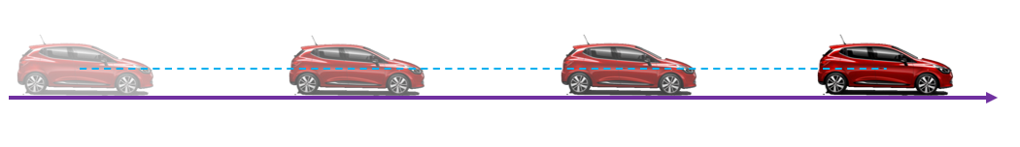
I
Chuyển động thẳng
Chuyển động thẳng là chuyển động thường gặp trong đời sống, có quỹ đạo chuyển động là đường thẳng.
Ví dụ: chuyển động của ô tô trong hình
Khi vật chuyển động thẳng theo một chiều không đổi thì:
  Độ dịch chuyển và quãng đường đi được có độ lớn như nhau d = s;
  Vận tốc và tốc độ có độ lớn như nhau v = ν,

Slide 4



I
Chuyển động thẳng
Khi vật đang chuyển động thẳng theo chiều dương, nếu đổi chiều chuyển động thì trong khoảng thời gian chuyển động ngược chiều đó
  Quãng đường đi được vẫn có giá trị dương
  Độ dịch chuyển có giá trị âm;
  Tốc độ vẫn có giá trị dương
  Vận tốc có giá trị âm v = - ν.
Dựa vào các công thức
$$v_{tb}=\frac{s}{t}$$
$$\vec{v}=\frac{\vec{d}}{t}$$
Và
ta có thể xác định được quãng đường đi được, độ dịch chuyển, tốc độ và vận tốc của chuyển động.

Slide 5





Câu hỏi
Hãy tính quãng đường đi được, độ dịch chuyển, tốc độ, vận tốc của bạn A khi đi từ nhà đến trường và khi đi từ trường đến siêu thị. Coi chuyển động của bạn A là chuyển động đều và biết cứ 100 m bạn A đi hết 25 s.
200m
400m
600m
800m
1000m
0

Slide 6
II
Đồ thị độ dịch chuyển – thời gian trong chuyển động thẳng
1. Vẽ đồ thị độ dịch chuyển – thời gian (d - t) trong chuyển động thẳng đều
Trong chuyển động thẳng đều thì d = vt (với v là một hằng số).
Đây là dạng hàm số y = ax nên đồ thị độ dịch chuyển – thời gian của chuyển động thẳng đều là một đoạn thẳng.
Ví dụ:
d (m)
t (s)

Slide 7
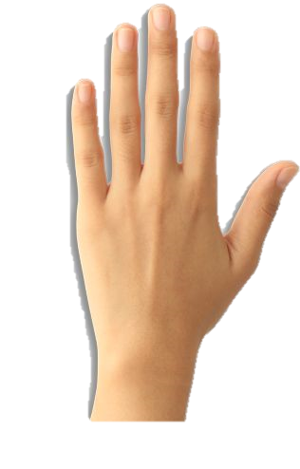
Hoạt động
Hãy vẽ đồ thị độ dịch chuyển - thời gian trong chuyển động của bạn A nêu ở trên theo trình tự sau đây:
Lập bảng ghi số liệu vào vở.
2. Vẽ đồ thị: trên trục tung (trục độ dịch chuyển) 1 cm ứng với 200 m; trên trục hoành (trục thời gian) 1 cm trong với 50 s.
Độ dịch chuyển (m) | 0 | 200 | 400 | 600 | 1000 | 800
Thời gian (s) | 0 | 50 | 150 | 200 | 250 | 300

Slide 8
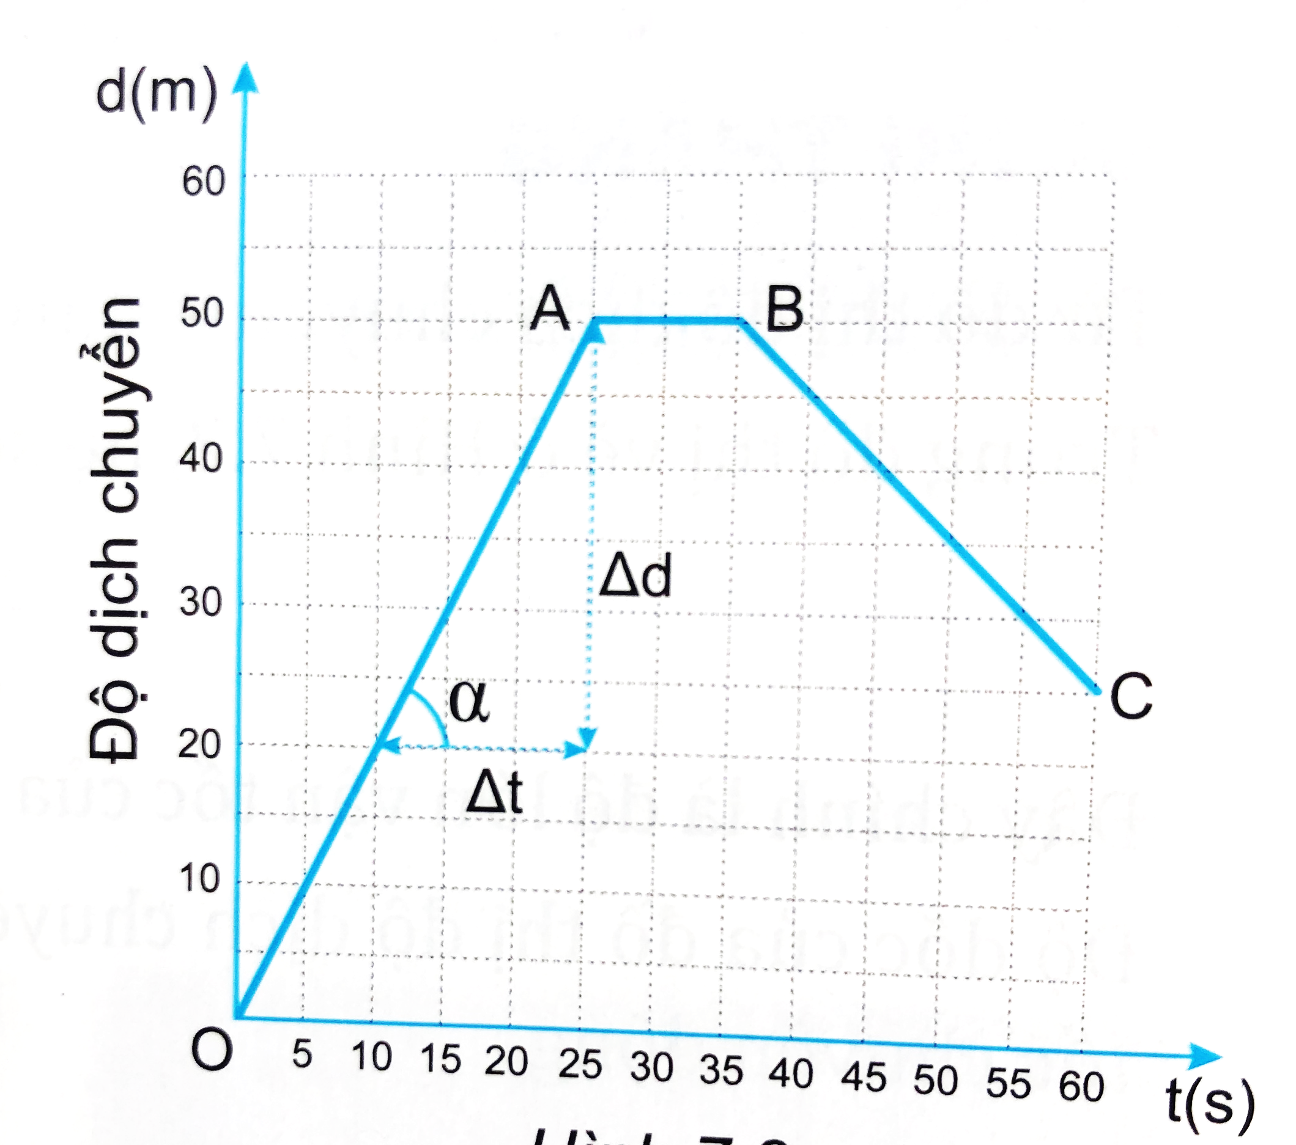
II
Đồ thị độ dịch chuyển – thời gian trong chuyển động thẳng
2. Sử dụng đồ thị độ dịch chuyển – thời gian (d - t) trong chuyển động thẳng
Trên hình là đồ thị độ dịch chuyển - thời gian của một người đang bơi trong một bể bơi dài 50 m. Đồ thị này cho biết những gì về chuyển động của người đó?
1. Trong 25 giây đầu mỗi giây người đó bơi được bao nhiêu mét? Tính vận tốc của người đó ra m/s.
2. Từ giây nào để giây nào người đó không bơi?
3. Từ giây 35 đến giây 60 người đó bơi theo chiều nào?

Slide 9
II
Đồ thị độ dịch chuyển – thời gian trong chuyển động thẳng
2. Sử dụng đồ thị độ dịch chuyển – thời gian (d - t) trong chuyển động thẳng
Trên hình là đồ thị độ dịch chuyển - thời gian của một người đang bơi trong một bể bơi dài 50 m. Đồ thị này cho biết những gì về chuyển động của người đó?
4. Trong 20 giây cuối cùng, mỗi giây người đó bơi được bao nhiêu mét? Tính vận tốc của người đó ra m/s.
5. Xác định độ dịch chuyển và vận tốc của người có khi bơi từ B đến C.
6. Xác định độ dịch chuyển và vận tốc của người đó trong cả quá trình bơi.

Slide 10


Câu hỏi
Hãy xác định vận tốc và tốc độ của người bơi từ giây 45 đến giây 60 bằng đồ thị ở Hình.

Slide 11
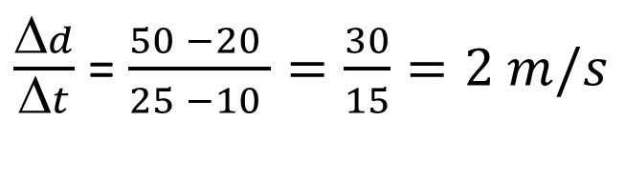
III
Vận tốc và đồ thị độ dịch chuyển – thời gian trong chuyển động thẳng
Từ đồ thị độ dịch chuyển - thời gian có thể dễ dàng tính được giá trị của vận tốc.
Trong đồ thị vẽ ở hình, hệ số góc (độ dốc) của đường biểu diễn OA là:
$\frac{Δd}{Δt}$ = $\frac{50 −20 }{25 −10 }=\frac{30}{15}=2 m/s$
Đây chính là độ lớn vận tốc của người bơi trong 50 m đầu
Độ dốc của đô thị độ dịch chuyển - thời gian trong chuyển động thẳng cho biết vận tốc chuyển động.

Slide 12
Hoạt động
Vận dụng 1. Số liệu về độ dịch chuyển và thời gian của chuyển động thẳng của một xe ô tô đồ chơi chạy bằng pin được ghi trong bảng bên:
Dựa vào bảng này để:
Vẽ đồ thị độ dịch chuyển - thời gian của chuyến dộng.
Mô tả chuyển động của xe.
c) Tính vận tốc của xe trong 3 s đầu.
Độ dịch chuyển (m) | 1 | 3 | 5 | 7 | 7 | 7
Thời gian (s) | 0 | 1 | 2 | 3 | 4 | 5

Slide 13

Hoạt động
2. Đồ thị độ dịch chuyển - thời gian trong chuyển động thẳng của một xe ô tô đồ chơi điều khiển từ xa được vẽ ở hình.
Mô tả chuyển động của xe.
Xác định vị trí của xe so với điểm xuất phát của xe ở giây thứ 2, giây thứ 4, giây thứ 8 và giây thứ 10
Xác định tốc độ và vận tốc của xe trong 2 giây đầu, từ giây 2 đến giây 4 và từ giây 4 đến giây 8.
d) Xác định quãng đường đi được và độ dịch chuyển của xe sau 10 giây chuyển động.Tại sao giá trị của chúng không giống nhau?
d (m)
4
3
2
1
0
1
2
3
4
5
6
7
8
9
10
t(s)
-1
-2

